Slide 1
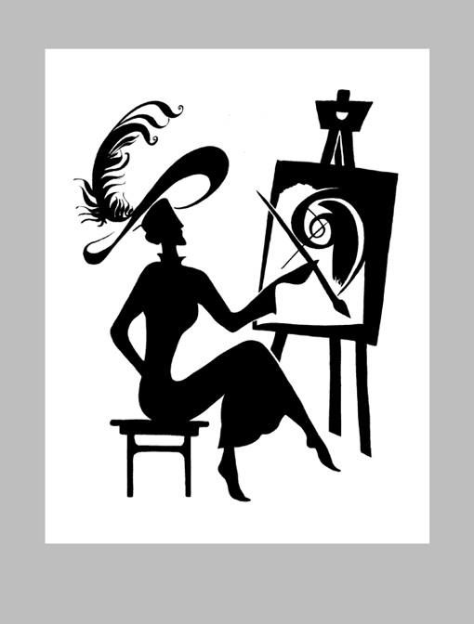
Силуэт 6 класс I четверть
Презентация учителя ИЗО Голуб Е.Б.
МБОУ «СОШ № 225»
г. Заречный Пензенской области

Slide 2
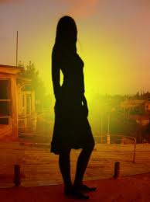
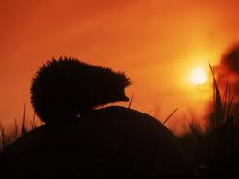
Все предмета против света имеют форму силуэта

Slide 3
Силуэт- изображение предмета, подражающее тени, производимой им на плоской поверхности при солнечном или огненном освещении, т. е. такое, в котором обозначается только очертание предмета, а он сам представляется однообразным черным пятном.

Slide 4
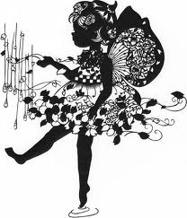
Силуэт это плоскостное изображение, вид графики

Slide 5
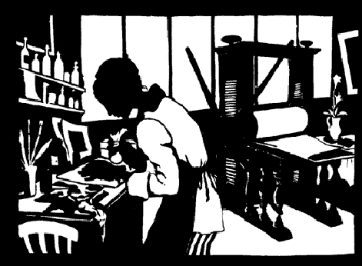
Родиной силуэтного искусства является Китай, где с давних пор существовали однотонные черные изображения, так называемые китайские тени. Оттуда они проникли в Западную Европу, прежде всего во Францию, где в середине XVIII века широко распространилась мода на силуэтные портреты.

Slide 6
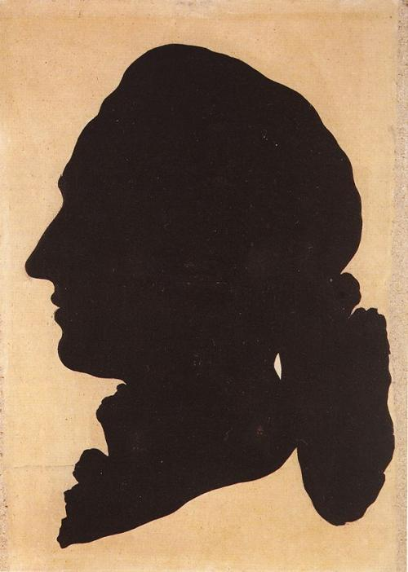
Термин «силуэт» происходит от фамилии Этьена Силуэтта (1709-1767), бывшего в 1759 г. государственным министром. Силуэтт был известен своей бережливостью и узостью взглядов, которые делали его мишенью для острот парижского общества. Его именем стали называть все дешевое и пустячное, в том числе и портреты черной краской или из черной бумаги, «portraits a la Silhouette».

Slide 7
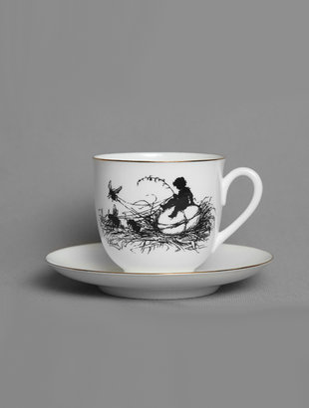
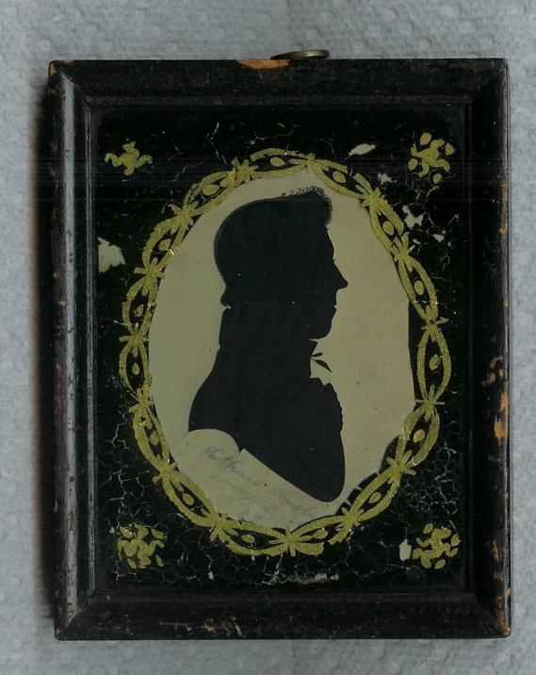
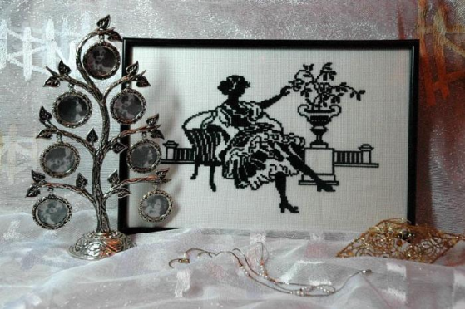
Отразилось увлечение силуэтом и в прикладном искусстве: появились табакерки с силуэтам, фарфоровые чашки, вышивки, инкрустации и т.п.

Slide 8
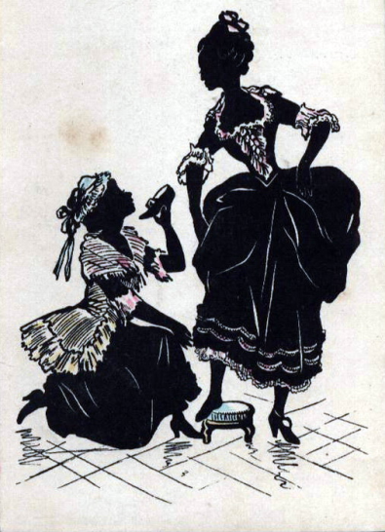
По сравнению с настоящими живописными портретами, силуэты казались многим скучными и мизерными. Однако, это искусство нашло своих мастеров и почитателей и притом не только во Франции, но и в других странах. В Германии, например, в начале XIX века славились своими силуэтами Дуттенгофер (изобразивший ряд немецких писателей и художников), К. Шмидт, Мюльбах и др

Slide 9
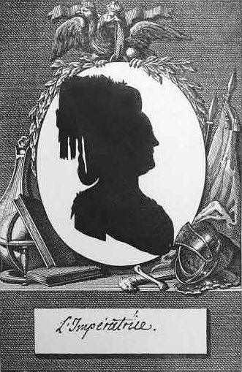
У нас в России интерес к силуэту возник в эпоху Екатерины II, когда в Петербурге появился парижский силуэтист Сидо. Сидо портретировал Екатерину II, членов ее фамилии и многих представителей петербургской знати. Свои силуэты он рисовал тушью, иногда гравировал на меди, но чаще всего вырезал из черной бумаги и вклеивал в гравированные рамки. Целая коллекция этих силуэтов, состоящая из 183 листов, принадлежала герцогу Мекленбург-Стрелицкому и была в 1899 году издана в фототипических снимках («Двор императрицы Екатерины II, ее сотрудники и приближенные»).

Slide 10
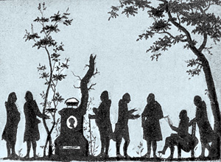
Приблизительно одновременно с Сидо в Петербурге работал немецкий рисовальщик Антинг (1753-1803), выпустивший в 1791 г. альбом «Collection de cent silhouettes». В середине XIX века интерес к силуэтному искусству почти исчез и вырезывание силуэтов обратилось в профессию странствующих артистов, добывавших себе, этим занятием скудный кусок хлеба на публичных гуляньях и ярмарках. Люди светского круга охладели к этому искусству.

Slide 11
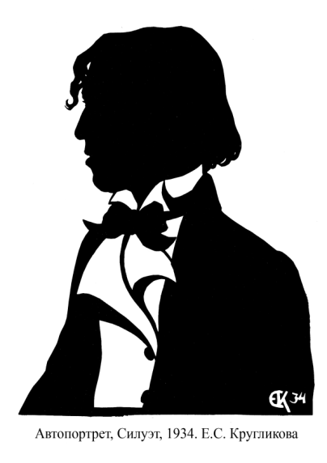
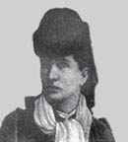
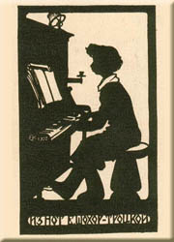
Постепенно забытое рисование силуэтов было в конце прошлого столетия возрождено талантливым немецким художником А. Коневкою, который рисовал в виде силуэтов не только профильные портреты, но и фигуры в разных позах, жанровые сцены. У нас в России искусством силуэта занималась рисовальщица сцен детской и народной жизни Елизавета Бем. Но большое мастерство обнаруживают многочисленные силуэты Е.С. Кругликовой, вырезывающей их из бумаги.

Slide 12
В 1917 г. с успехом выступила в качестве силуэтистки московская художница Н.Я. Симонович-Ефимова, работавшая перед тем (подобно Кругликовой) в области гравюры. Есть у Симонович и большие портретные холсты, в которых замечательна острая, сильная характеристика фигур

Slide 13
«Мир Искусства», положивший начало обновлению русской графики, возродил, искусство силуэта. Несравненные «реставраторы» старины — К. Сомов, Александр Бенуа и М. Добужинский — воскресили прежний дух силуэта. Часто встречаем мы силуэты и в работах Георгия Ивановича Нарбута.

Slide 14
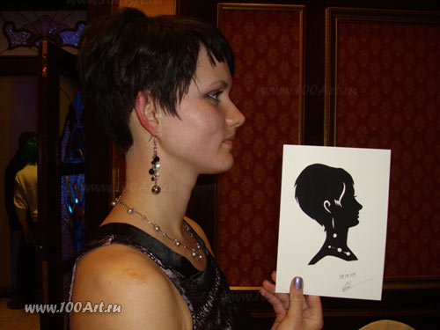
Портреты в технике силуэта вырезаются, как правило, в профиль из однотонной бумаги. Обычно силуэты (профили) вырезают на черной бумаге с последующим наклеиванием на белый лист. Но возможны и другие цветовые вариации.

Slide 15
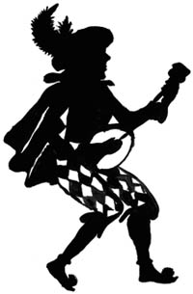
В технике силуэта можно встретить портрет, фигуру, жанровую зарисовку, батальную сцену, пейзаж, архитектурный мотив, декоративную композицию, иллюстрацию. Любимый жанр силуэта во все времена - портрет.

Slide 16
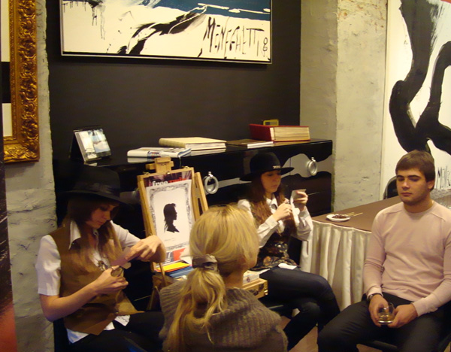
Силуэтное искусство полно своеобразной прелести и неисчислимых возможностей. Об этом красноречиво говорят работы современных художников, уделяющих внимание силуэту.

Slide 17
Силуэтное искусство построено на контрасте двух цветов - черного пятна вырезанного силуэта и белого поля фона. Само по себе сочетание белого и черного несет большой заряд декоративности, выразительности, даже величия

Slide 18
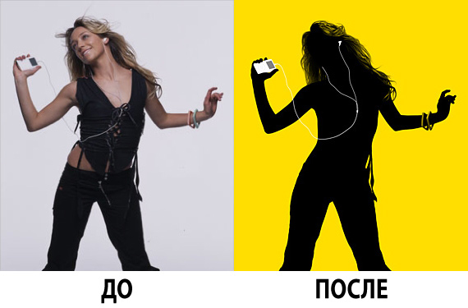

Slide 20
Источники информации:
www.silverage.ru/stat/siluet.htm
http://dic.academic.ru/dic.nsf/brokgauz_efron/93772/Силуэт
http:// mode-elegance.ru/poshiv/silhouette/
100art.ru/usluga6_17.htm
http:// mages.yandex.ru/yandsearch
http://pozitiv-news.ru/krasota-prirodnyh-javlenij/silujet-ljudej-na-zakate.html
http://ru.wikipedia.org/wiki/Нарбут,_Георгий_Иванович
http://www.nasledie-rus.ru/podshivka/7305.phphttp://www.liveinternet.ru/journalshowcomments.php?jpostid=135640095&journalid=2281209&go=next&categ=0

